Slide 1

Роль ПМСП в ранней диагностике инфекционных болезней
Проф. Дуйсенова А.К.
зав.кафедрой инфекционных и тропических болезней
Международная научно-практическая конференция
«ПЕРВИЧНАЯ МЕДИКО-САНИТАРНАЯ ПОМОЩЬ. ПОДГОТОВКА МЕДИЦИНСКИХ КАДРОВ В СОВРЕМЕННЫХ УСЛОВИЯХ», г.Алмты, 25.10.2013 г.

Slide 2
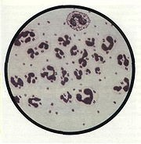
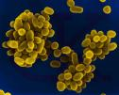
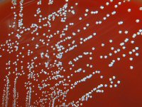
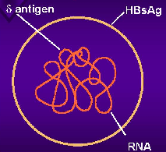
ОПРЕДЕЛЕНИЕ
Инфекционные болезни–
это болезни, вызываемые патогенными микроорганизами (вирусами, бактериями, риккетсиями, простейшими, грибами, прионами и др.)
У многих болезней, считавшимися неинфекционными доказана или обсуждается инфекционная природа (язвенная болезнь желудка, цирроз печени, ГЦК, рак шейки матки и др.)

Slide 3
Вопрос:
Какие инфекционные заболевания удалось полностью ликвидировать ?

Slide 4
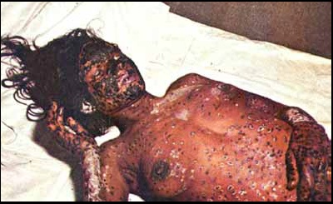
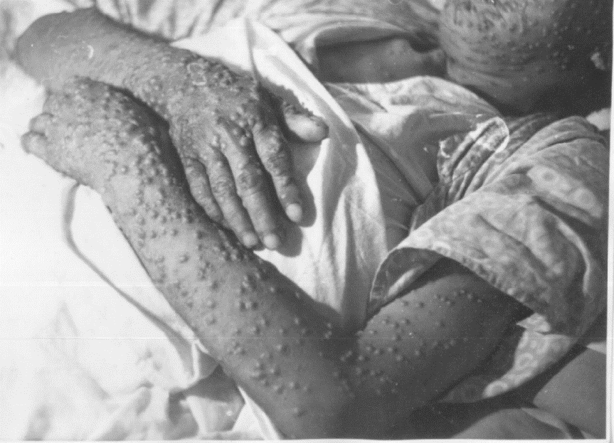
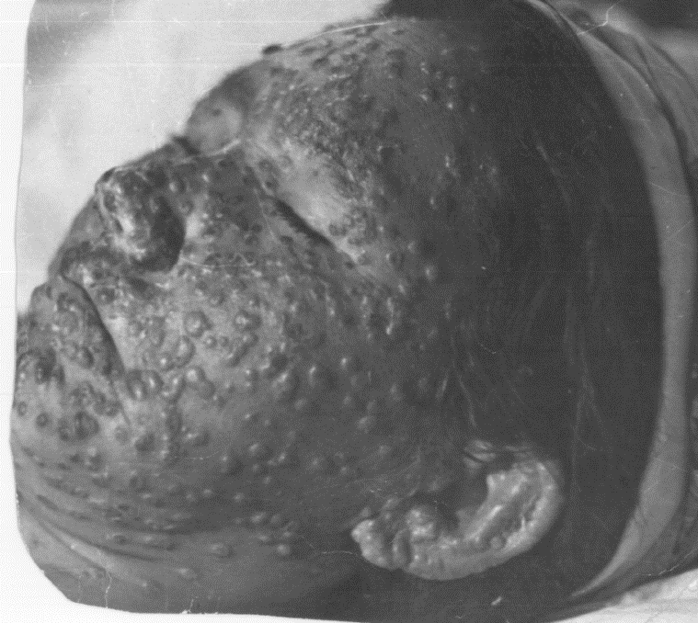
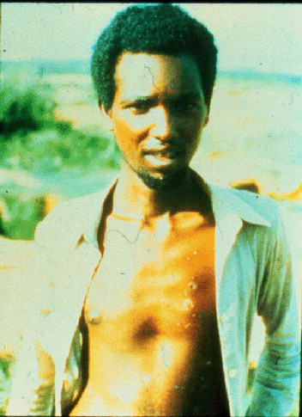
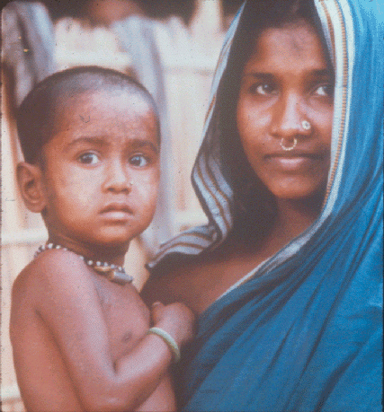
Натуральная оспа (последние случаи в мире и Казахстане)

Slide 5
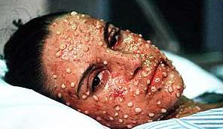
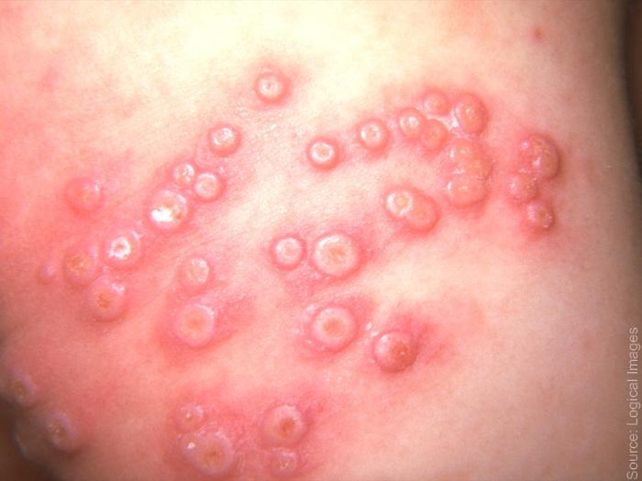
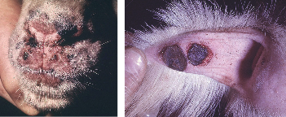
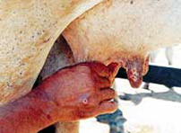
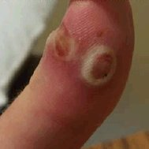
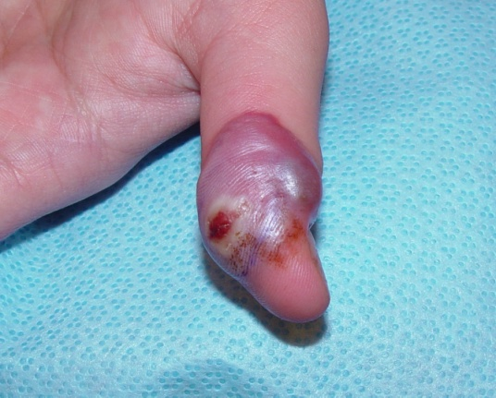
Оспа животных
Оспа обезьян
Оспа коров
Оспа овец

Slide 6

Официально
Вирус оспы в настоящее время хранится в CDC в г. Атланта и
в России в Центре вирусологии и биотехнологии в Новосибирской области в г. Кольцово.
В случае биотерроризма или техногенной аварии возможна вспышка натуральной оспы

Slide 7
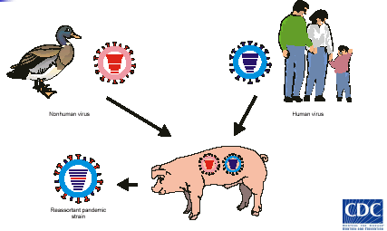
Возникновение новых патогенов
А/ California/04/2009 (H1N1)
генетическая реассортация
Notes:
7

Slide 8
В чем парадокс?
Структура инфекционной службы в Республике Казахстан
Кто первый сталкивается с инфекционным больным?
КИЗы (в поликлиниках) – во многих поликлиниках нет врачей
Инфекционные стационары (один в городе, обсуждается вопрос о закрытии)
ВОП
Участковый врач
Педиатр
Узкие специалисты
Врачи СНМП

Slide 9
Основные клинические синдромы инфекционных болезней
Лихорадка
Диарея (гастроэнтероколит)
Абдоминальный синдром (острый живот)
Желтуха
Экзантема (сыпь)
Респираторный (катаральный) синдром
Менингеальный синдром (энцефалит)
Лимфаденопатия
Ангина (тонзиллит)
Суставной синдром
Геморрагический синдром
Шок
Кома

Slide 10
Типы ошибок в диагностике инфекционных болезней
ГИПОДИАГНОСТИКА
ГИПЕРДИАГНОСТИКА
Менингеальный синдром (энцефалит)
Лимфаденопатия
Ангина (тонзиллит)
Суставной синдром
Геморрагический синдром
Шок
Кома
Лихорадка
Диарея
Желтуха
Экзантема (сыпь)
Шок
Кома

Slide 11
Количество больных с диагнозом ОКИ обратившихся в ПКО ГКИБ г.Алматы за 9 мес.2013 г.
Всего с диагнозом ОКИ – 8901
Бригады скорой помощи – 6954 (78,1%)
Лечебные учреждения – 501 (5,6%)
Поликлиники – 624 (7%)
Самообращение – 822 (9,3%)

Slide 12
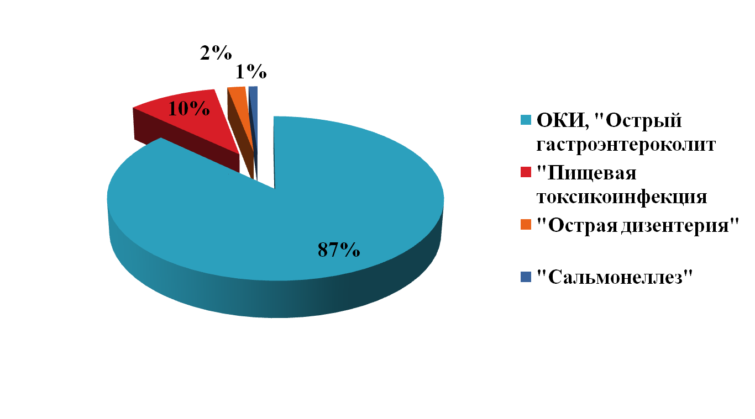
Основные направительные диагнозы:
87 % - ОКИ, «Острый гастроэнтероколит»
10 % - «Пищевая токсикоинфекция»
2 % - «Острая дизентерия»
1 %- «Сальмонеллез»

Slide 13
ДИАГНОЗ «ОСТРАЯ КИШЕЧНАЯ ИНФЕКЦИЯ» СНЯТ
НА УРОВНЕ ПРИЕМНО-КОНСУЛЬТАТИВНОГО ОТДЕЛЕНИЯ
Всего – 2557 (28,7%)
Бригады скорой помощи – 1892 (74 %)
Лечебные учреждения – 215 (8,5 %)
Поликлиники – 223 (8,7 %)
Самообращение – 227 (8,8 %)

Slide 14
Структура заболеваний, протекающих под маской ОКИ

Slide 15
Бруцеллез- полиморфизм клиники
Опорно-двигательный аппарат: артрит, пери- и параартрит, сакроилеит, остеоартрит, артроз, спондилоартрит, спондилит, спондилодисцит, спондилез, бурсит, тендовагинит фиброзит, периостит, перихондрит, остеохондроз и т.д.
Нервная система
ЦНС (менингит, энцефалит, миелит, васкулит сосудов головного мозга, вертебро-базилярная недостаточность, гипертензионный, диэнцефальный, гипоталамический синдромы и т.д.)
ПНС (неврит, радикулит, плексит, солярит, корешковый синдром и т.д.)
ВНС (вегето-сосудистая дистония, нарушения микроцикуляции, атония кишечника и т.д.)
Психобруцеллез (астеноневротический синдром, депрессивный синдром, галлюциноз и т.д.)
Органы чувств (невриты зрительного и слухового нерва, увеонейрохориоретинит и т.д.)
ССС (миокардит, перикардит, эндокардит, нарушения ритма и проводимости, миокардиодистрофия, флебит, тромбофлебит и т.д.)
Половая система (орхит, орхоэпидидимит, сальпингооофорит, нарушения менструального цикла, бесплодие и т.д.)
Мочевыделительная система (гломерулонефрит, мочевой синдром и т.д.)
Дыхательная система (бронхит, пневмония – редко)
Пищеварительная система (гепатит, холецистит, гастрит – редко)

Slide 16
Последствия ошибочной диагностики инфекционных заболеваний?
С самого начала моего врачебного поприща я принял за правило не скрывать ни моих заблуждений, ни моих неудач, и я доказал это, обнародовав все мои ошибки и неудачи, и, чистый перед судом моей совести, я смелее вызываю мне показать, когда и где я утаил хотя бы одну мою ошибку, хотя бы одну мою неудачу»
(Н.И. ПИРОГОВ, 1923)

Slide 17
Структура летальности в ГКИБ за 2011-2012 гг
Нозологии | 2011 | 2012
Неинфекционные | 7 (58,3%) | 9 (81,8%)
Инфекционные | 5 (41,7%) | 2 (18,2%)

Slide 18
Структура летальности от неинфекционных заболеваний в ГКИБ за 2012 год

Slide 19
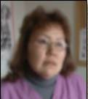
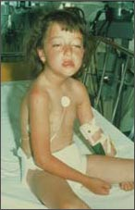
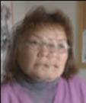
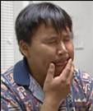
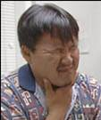
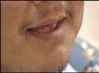
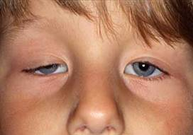
Гиподиагностика ботулизма приводит к госпитализации в непрофильный стационар, упускается время для введения ПБС
Нечеткость зрения, потеря зрения вблизи
Амимичность лица
Двоение в глазах
Нарушение речи
Птоз
Сухость во рту
Нарушения глотания
Notes:
Клинические проявления нарушений черепно-мозговых нервов включают нечеткость зрения и потерю способности видеть вблизи, двоение в глазах, птоз, сухость во рту, нарушения глотания, нарушение речи и амимичность лица.

Slide 20
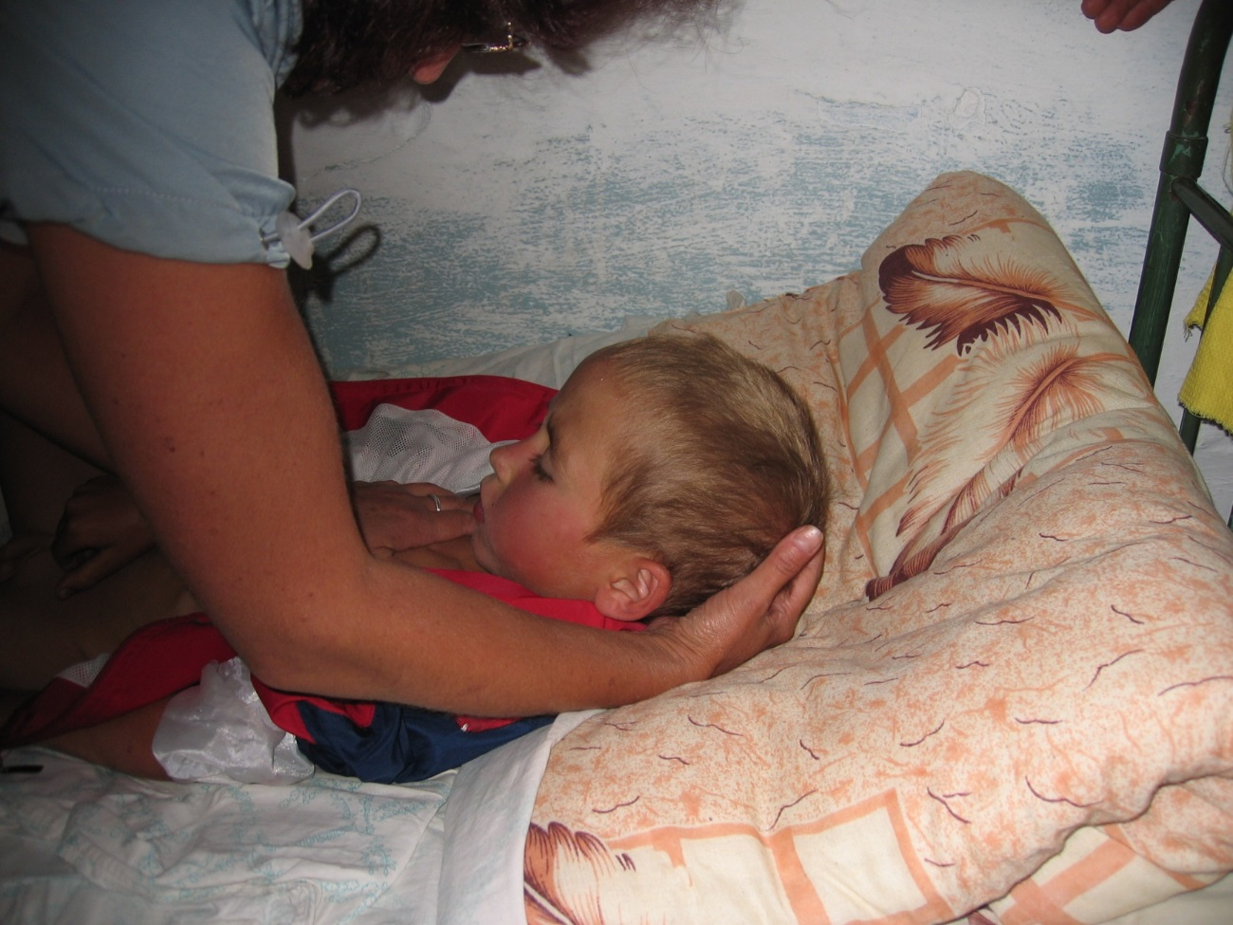
Менингеальный синдром: Как правило отмечается гиподиагностика!!!
Ранние симптомы (патогномичная триада – лихорадка, головная боль, рвота)
Каковы дальнейшие действия? - проверить менингеальный синдром!
Если «+» – госпитализация в инфекционный стационар (спинномозговая пункция с лечебной и диагностической целью)
Серозный или гнойный менингит, первичный или вторичный.
Ошибочная тактика ПМСП – назначение жаропонижающих!
Результат – кома → смерть

Slide 21
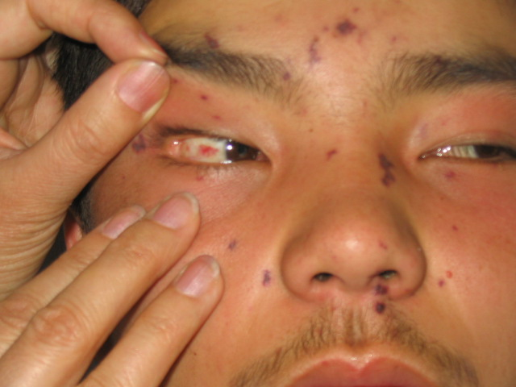
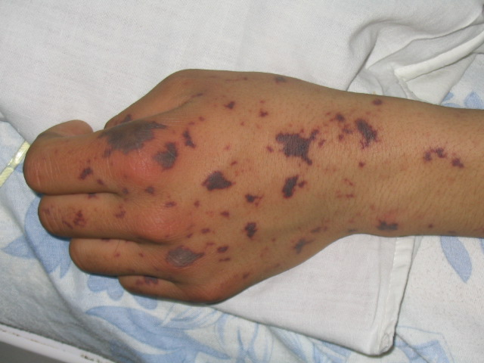
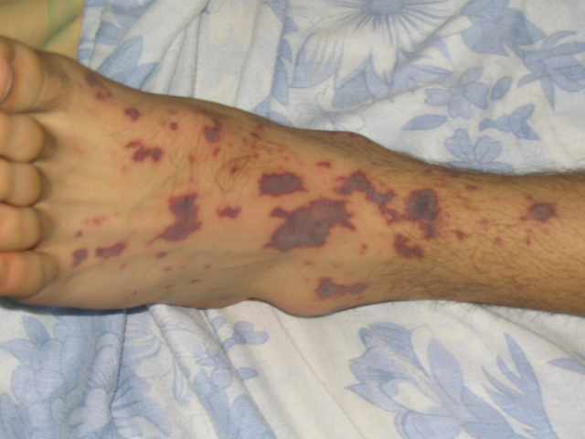
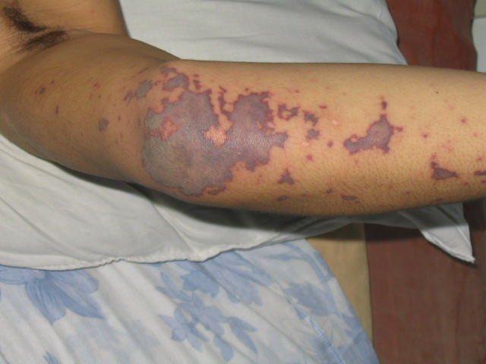
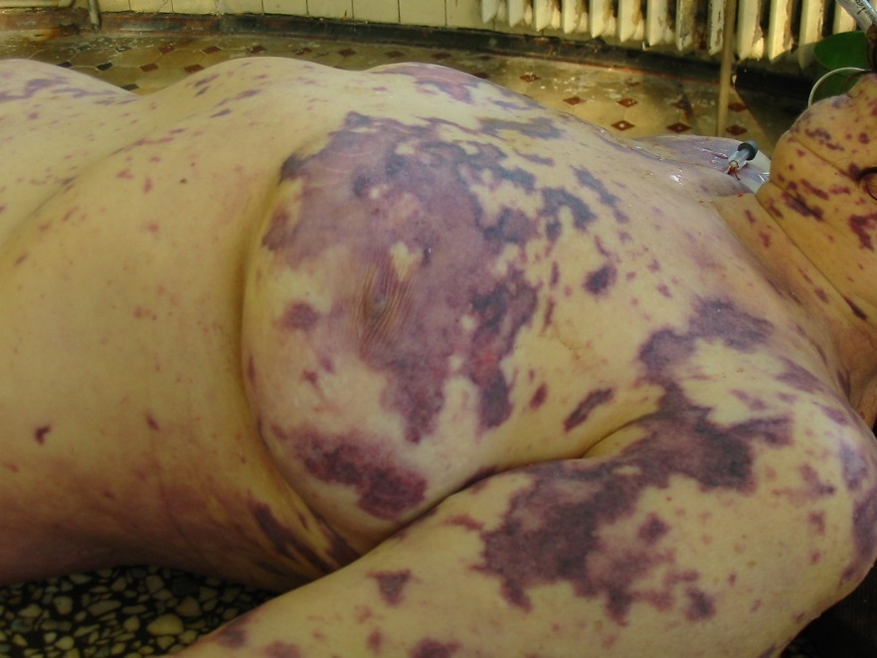
Менингококцемия=инфекционно-токсический шок

Slide 22
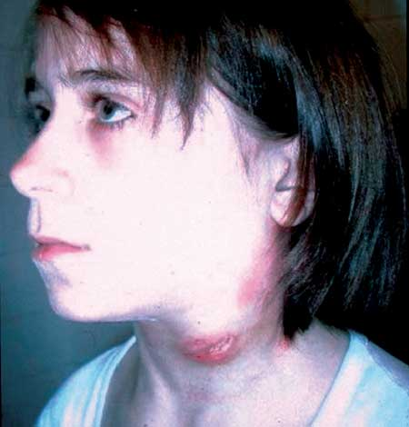
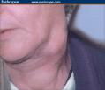
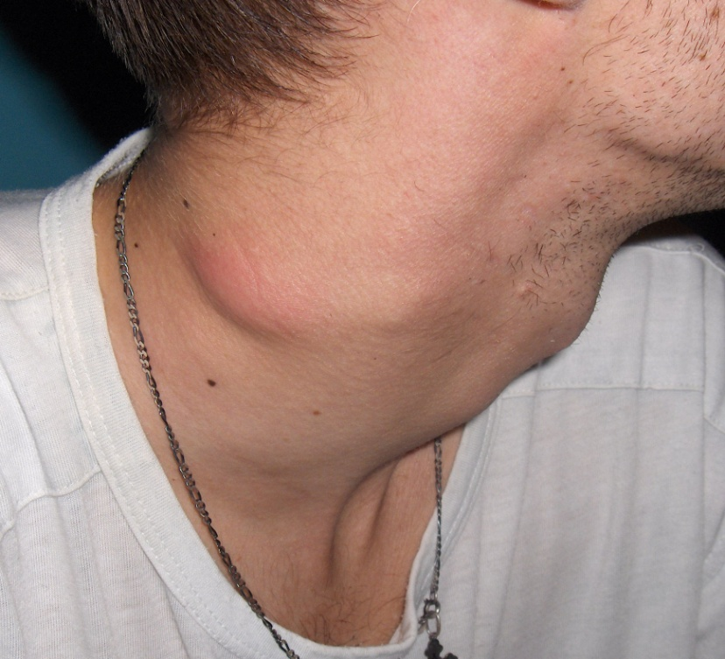
Вскрытие и дренирование лимфузла при чуме и туляремии запрещены →генерализация инфекции → инфекционно-токсический шок →смерть

Slide 23
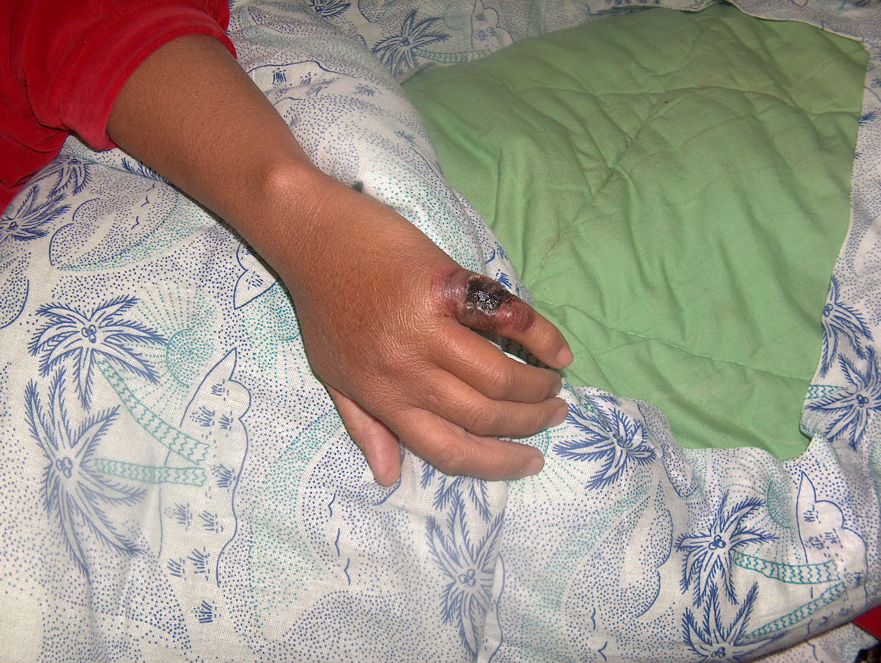
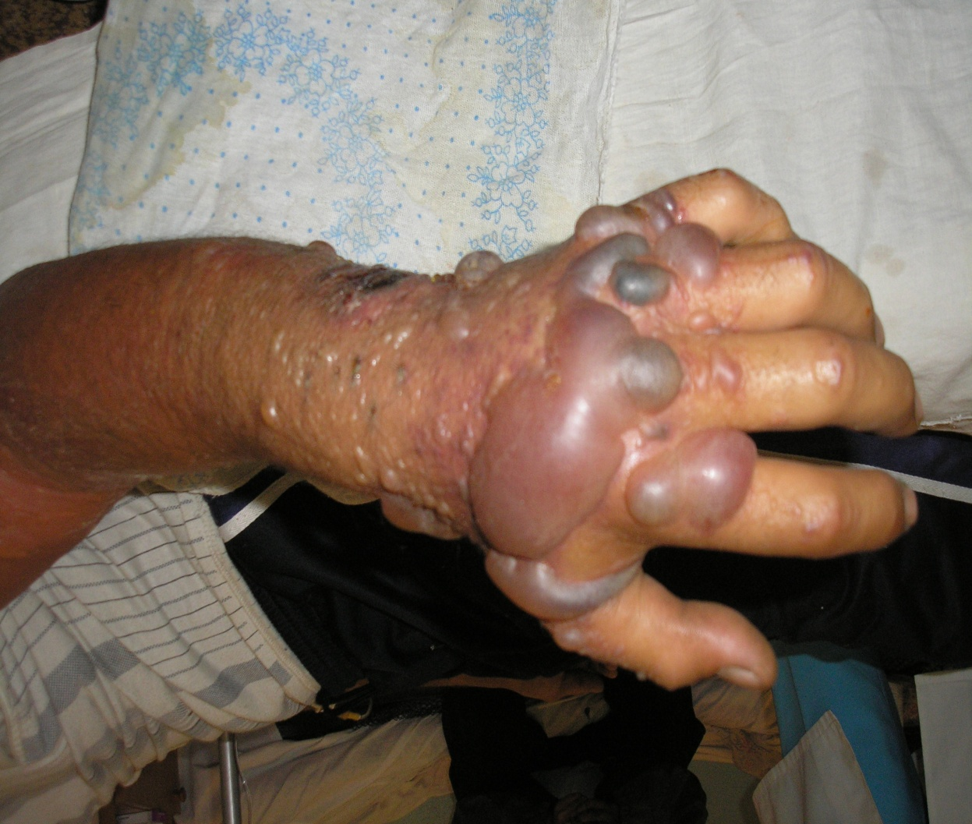
Первичная хирургическая обработка ПКА при сибирской язве запрещена →генерализация инфекции → инфекционно-токсический шок →смерть

Slide 24
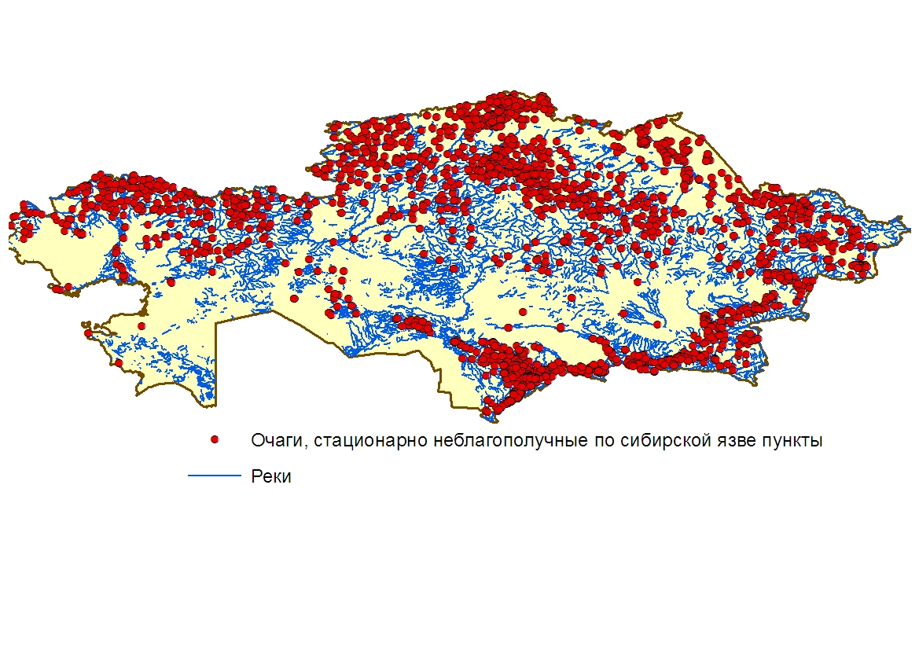
Актуальность особо опасных инфекций в Казахстане

Slide 25
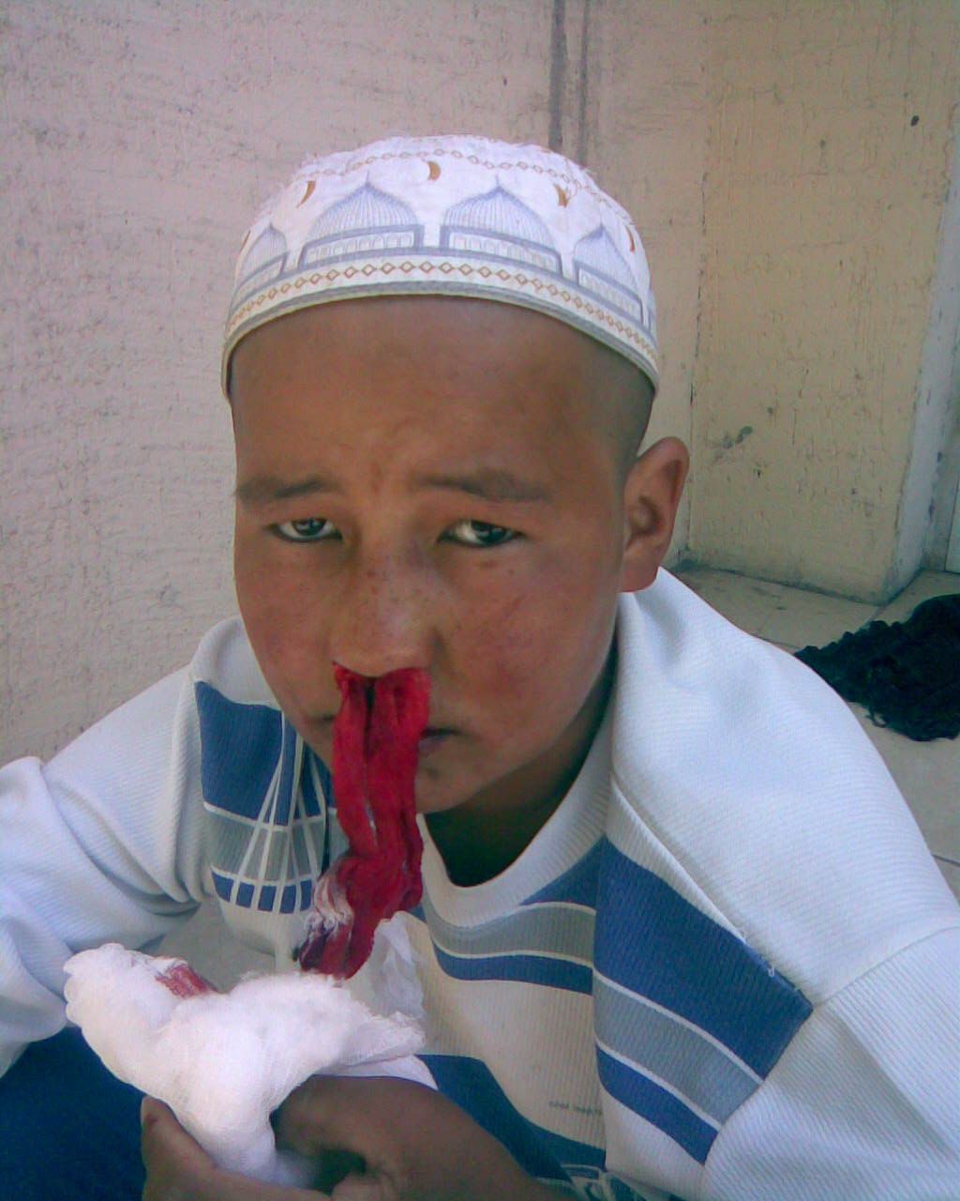
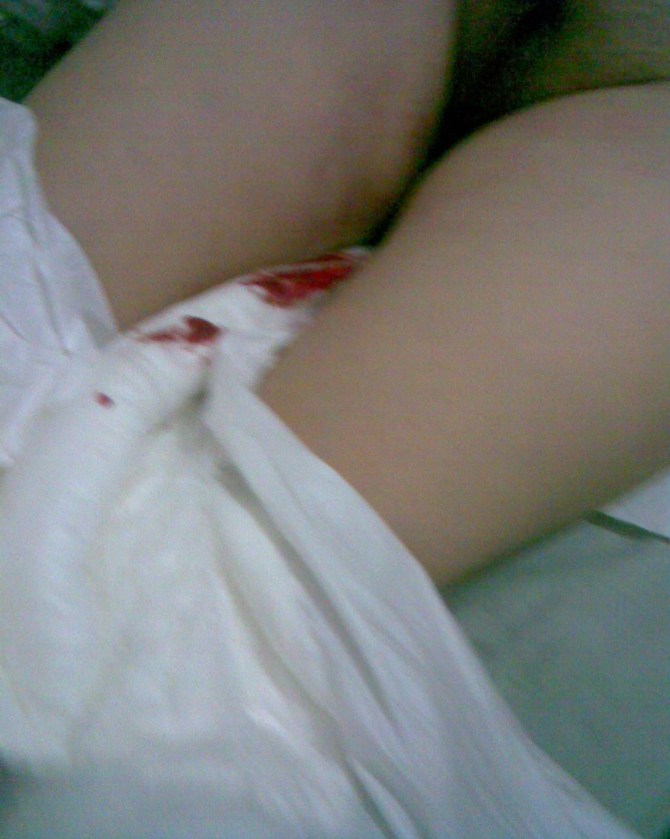
Гиподиагностика ККГЛ в ЮКО привела не только к смерти пациентов, но и медицинских работников

Slide 26
Стандартное определение случая инфекционного заболевания
Подозрительный случай
(экстренное извещение)
Вероятный случай (эпиданамнез!!!)
Подтвержденный случай
(корректная интерпретация)

Slide 27
ВЫВОДЫ:
!
Инфекционные болезни: были, есть и будут!
Первая линия диагностики и помощи – ПМСП
Знание стандартных определений случая инфекционного заболевания
Показания к госпитализации
Амбулаторное лечение
Наблюдение эпид.очага
Диспансеризация
Скрининг
Санитарно-просветительная работа

Slide 28
Типы ошибок в диагностике инфекционных болезней
!
Отсутствие настороженности
Отсутствие информированности по эпидситуации
Переоценка одного синдрома
Незнание полиморфизма (полиочаговости) синдромов
Поверхностный сбор анамнеза заболевания (цикличность)
Отсутствие навыков сбора эпиданамнеза
Поверхностный осмотр
Исключение диагноза при отрицательных результатах лаб.данных
Переоценка результатов серологических исследований

Slide 29
Приглашение
Городской семинар «Ранняя диагностика инфекционных болезней» в рамках 35-летия принятия Алма-Атинской Декларации ВОЗ/ ЮНИСЕФ по первичной медико-санитарной помощи
Дата проведения: 29 октября 2013 г.
Место проведения: конференц-зал Городской клинической инфекционной больницы имени И.Жекеновой, Байзакова 295
Время проведения: 10.00 – 14.00 часов

Slide 30

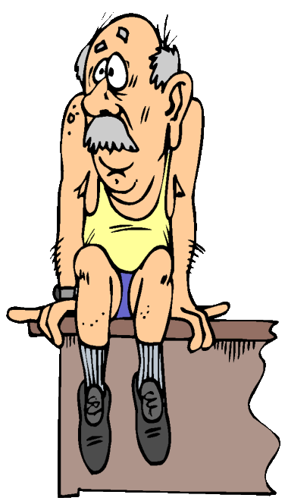
БЛАГОДАРЮ ЗА ВНИМАНИЕ!
У Вас – инфекционное заболевание?!
Доктор, какой у меня диагноз?

